Slide 1
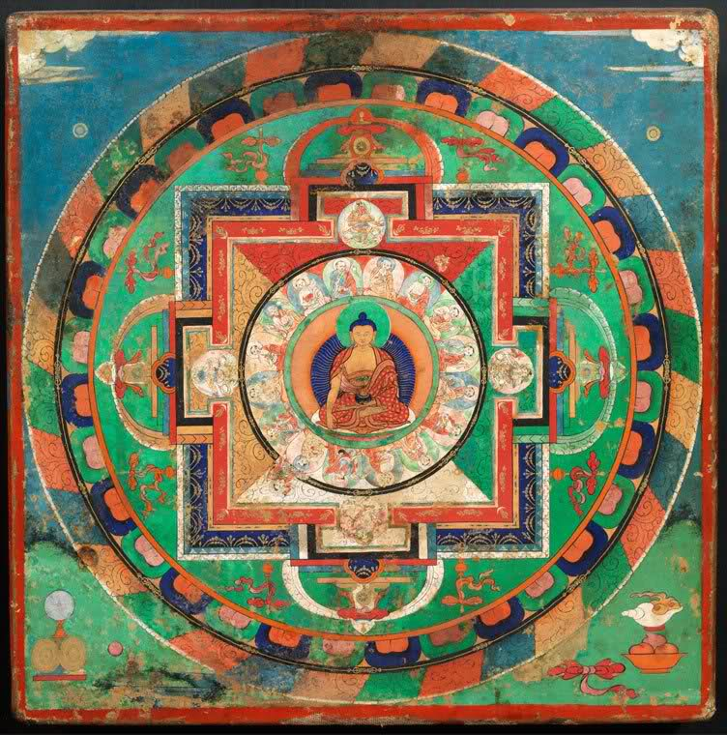
MANDALES

Slide 2
Has sentit a parlar de les propietats de les mandales?
Els mandales, no gaire coneguts entre la població, són un dels símbols més característics de la cultura hindú i són considerades alhora des d'una forma d'art fins a una manera de meditar, concentrar-se o relaxar-se. La paraula "mandala" prové del sànscrit (llengua clàssica Índia) i significa cercle sagrat. El cercle s'interpreta com la forma perfecta, el símbol del cosmos i alhora de l'eternitat. Es creu que psicològicament les mandales representen la totalitat del nostre ésser i cada persona respon a elles instintivament, més enllà de la seva edat, gènere, raça o cultura. Una mandala pot variar de color i de disseny, però bàsicament està formada per un centre i quatre punts cardinals. A més, es creu que acolorir, observar o caminar per sobre les macromandales*, que es realitzen de vegades als carrers, ens pot ajudar a concentrar-nos, a estar més atents, a activar-nos amb energia positiva, a meditar, memoritzar, relaxar-nos o fins i tot té propietats curatives.
·Macromandales*: https://www.youtube.com/watch?v=VRGS_sRCpbo

Slide 3
Com podem fer una mandala?
Podem pintar-les des del centre cap a fora si es vol exterioritzar sentiments, i al contrari, si es desitja viatjar fins al nostre interior. Una vegada finalitzat, ves més enllà i interpreta’ls. Busca el significat de les formes i els colors que has fer servir per fer-les i veuràs quines emocions predominen en aquest moment dintre teu. Per exemple, alguns significats de formes i colors són: Formes:
·Creu: Unió del cel i de la terra. Vida i mort. El conscient i l'inconscient. ·Quadrat: Processos de la naturalesa. Estabilitat. Equilibri. ·Hexàgon: Unió dels contraris. ·Laberint: Implica la cerca del propi centre. ·Papallona: Autorenovació de l'ànima. Transformació i mort. Colors:
·Vermell: masculí, sensualitat, amor, passió. ·Blau: tranquil·litat, pau, felicitat, satisfacció, alegria. ·Groc: sol, llum, jovialitat, simpatia, receptivitat. ·Taronja: energia, dinamisme, ambició, tendresa, valor. ·Rosa: aspectes femenins i infantils, dolçor, altruisme. ·Morat: amor al proïsme, idealisme i saviesa. ·Verd: naturalesa, equilibri, creixement, esperança. ·Violeta: música, màgia, espiritualitat, transformació, inspiració. També ho pots treballar a l'inrevés i buscar uns símbols o colors que vegis que et puguin anar millor per canalitzar aquestes emocions que et molesten o bé despertar les que trobes més apagades en aquests moments.

Slide 4
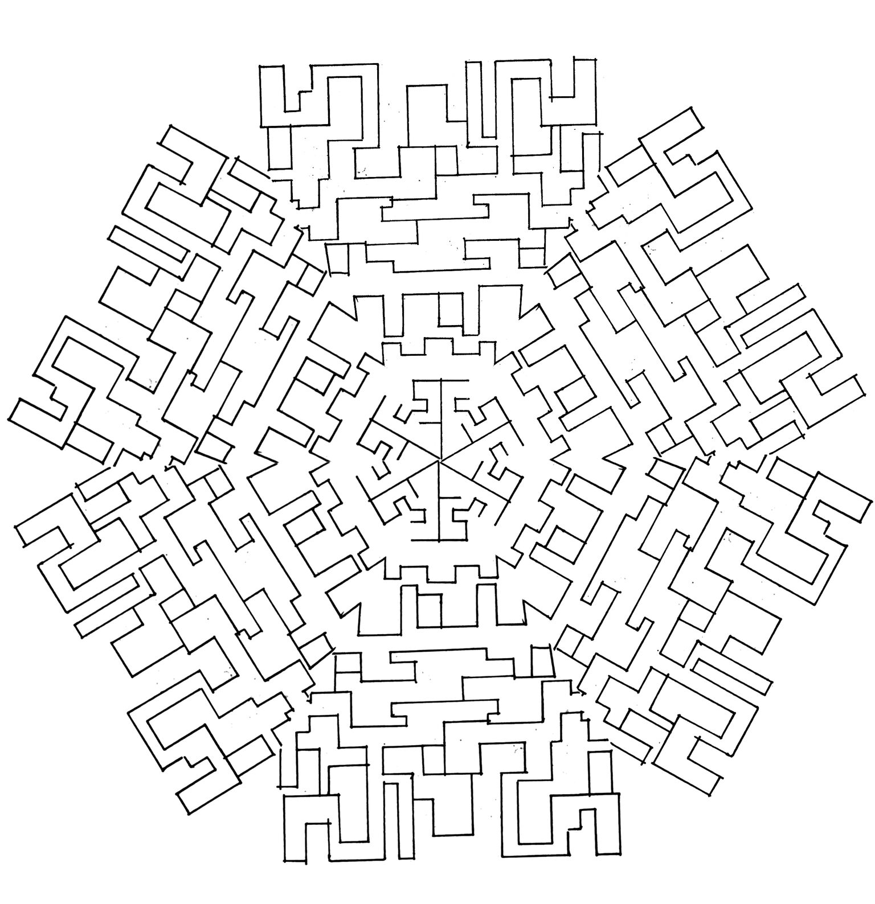

Slide 5
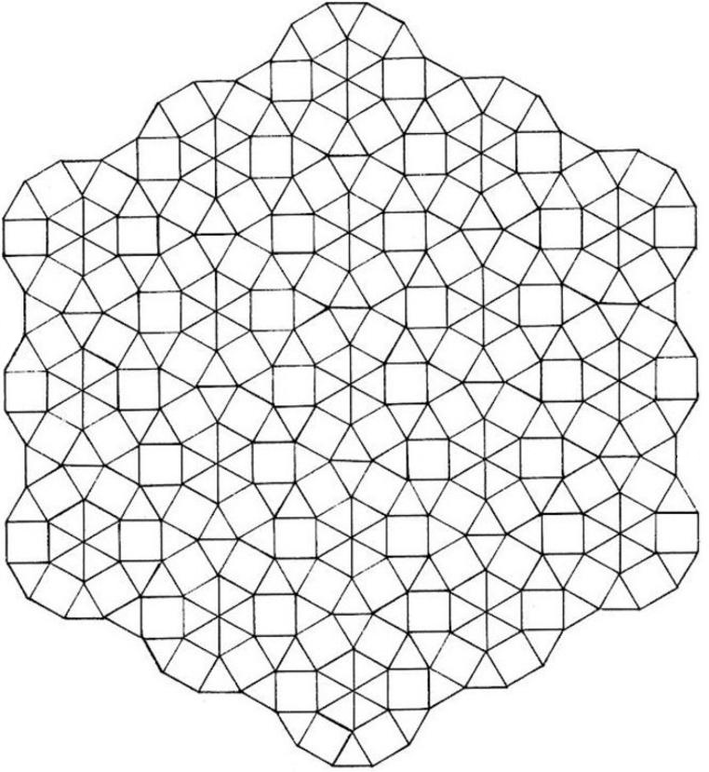

Slide 6
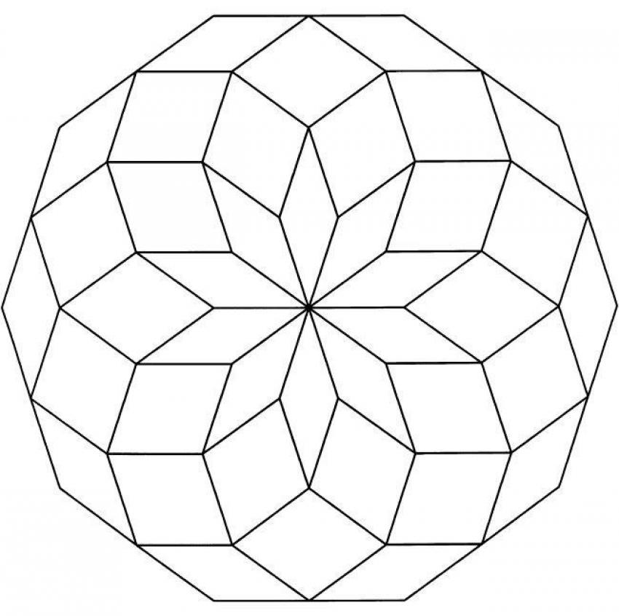

Slide 7
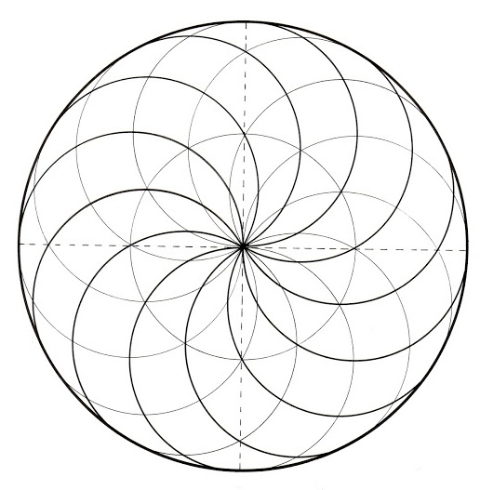

Slide 8
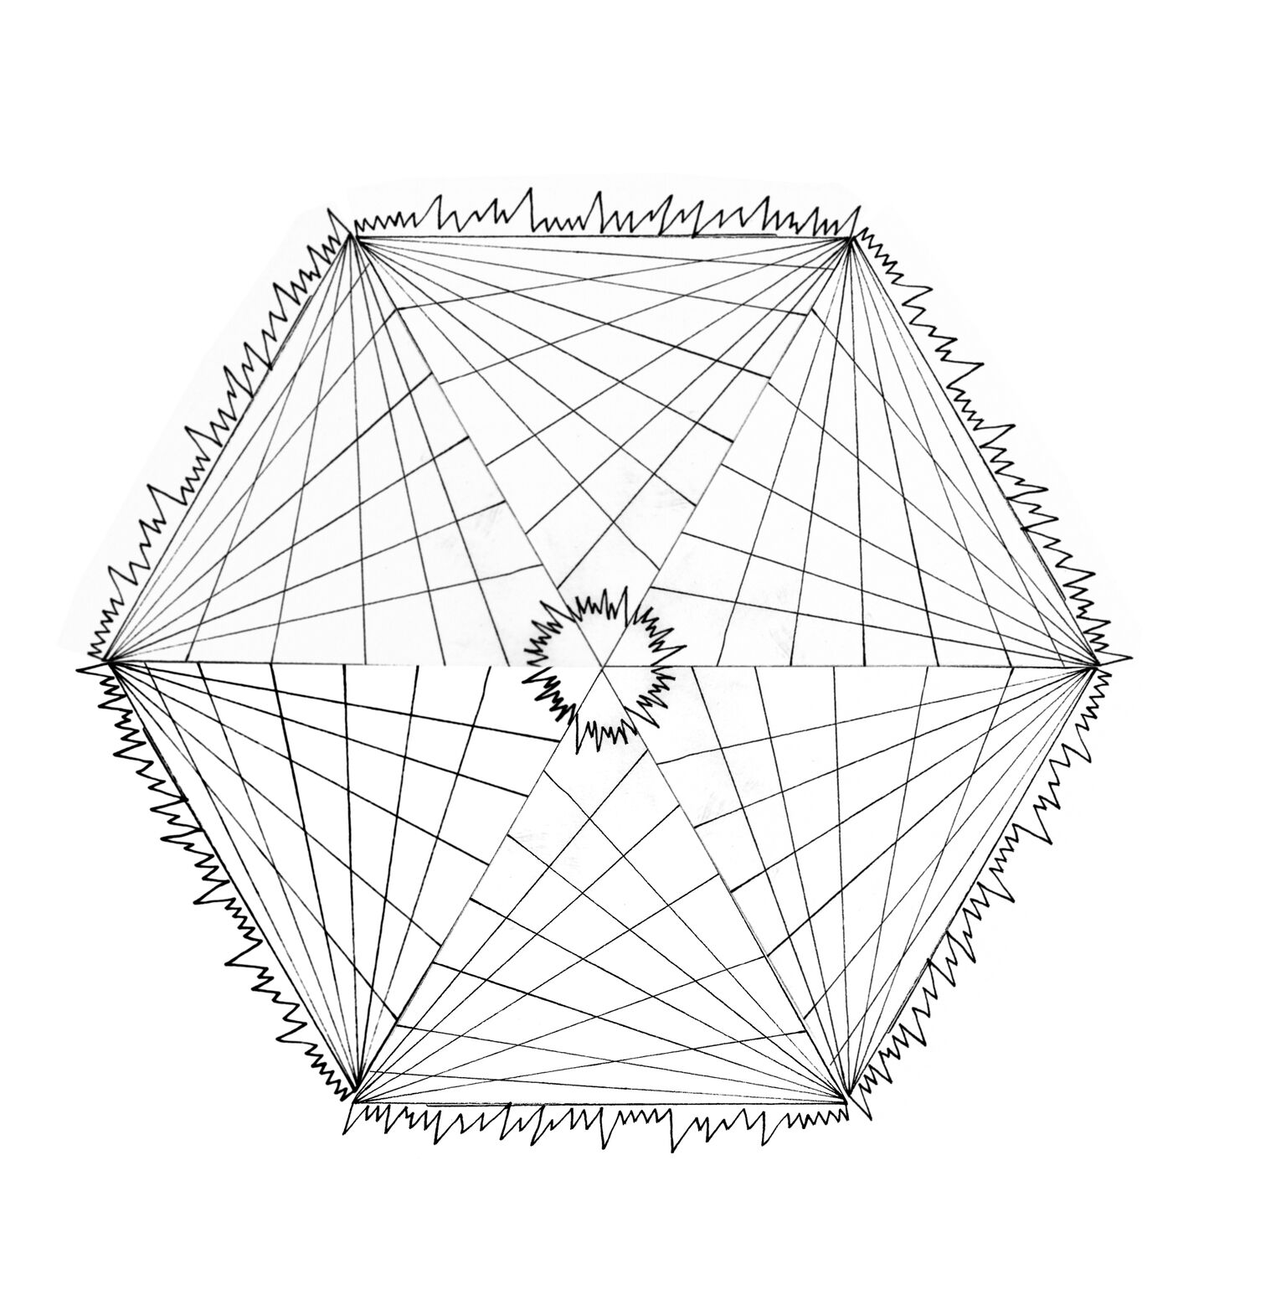

Slide 9
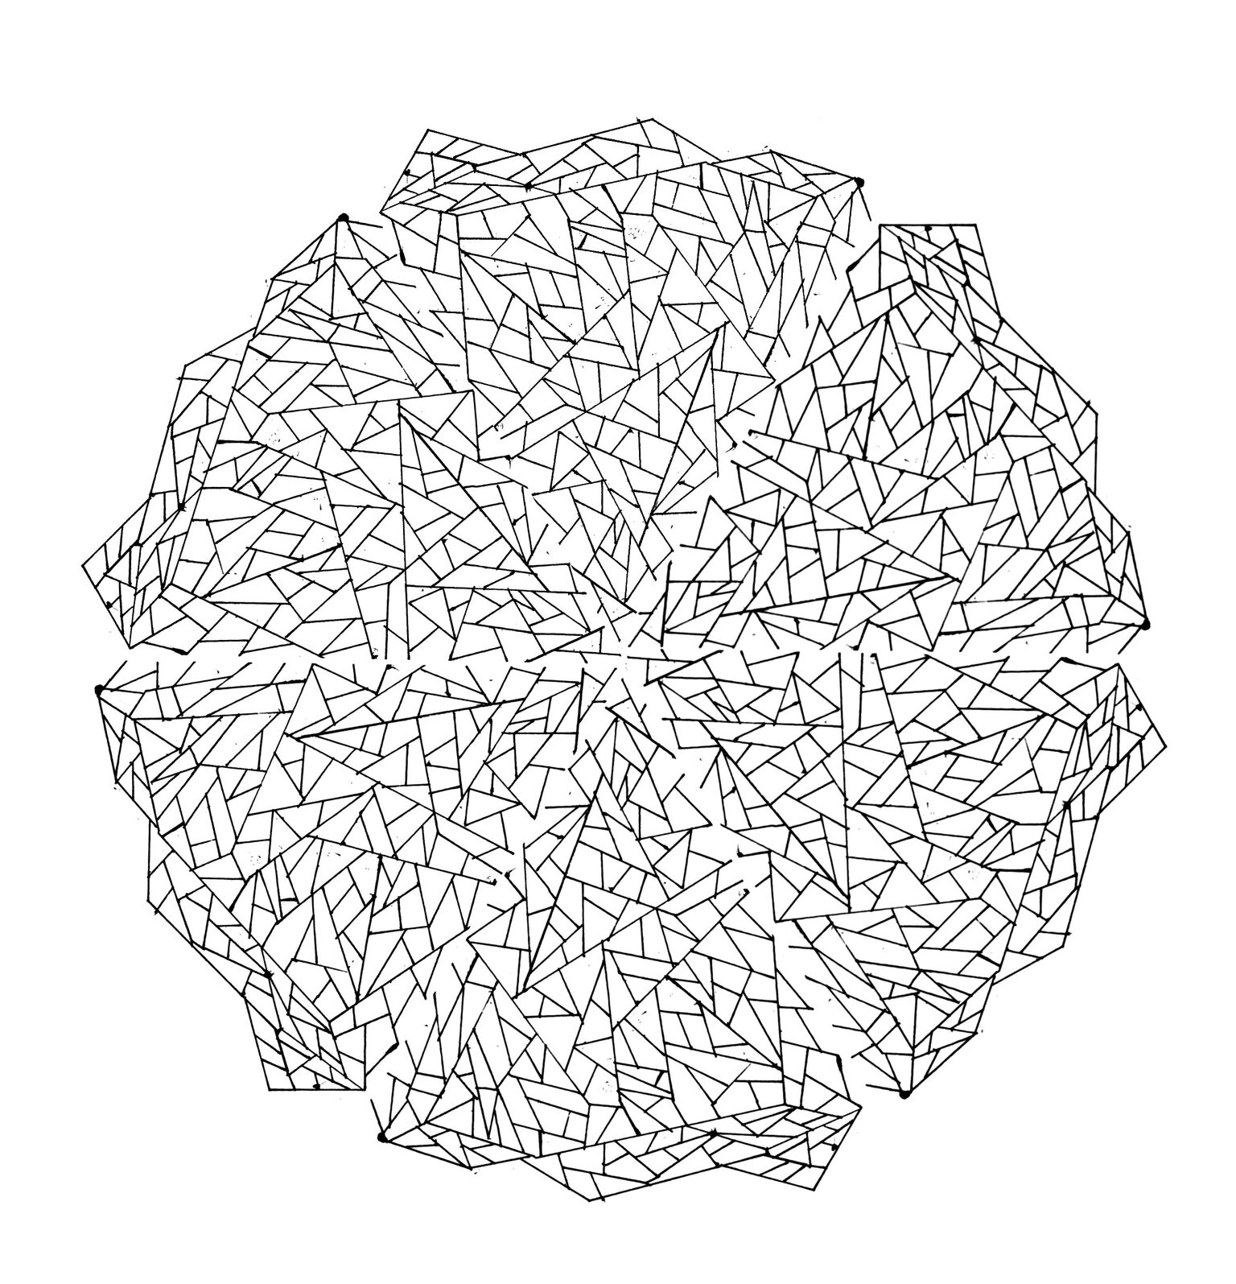

Slide 10
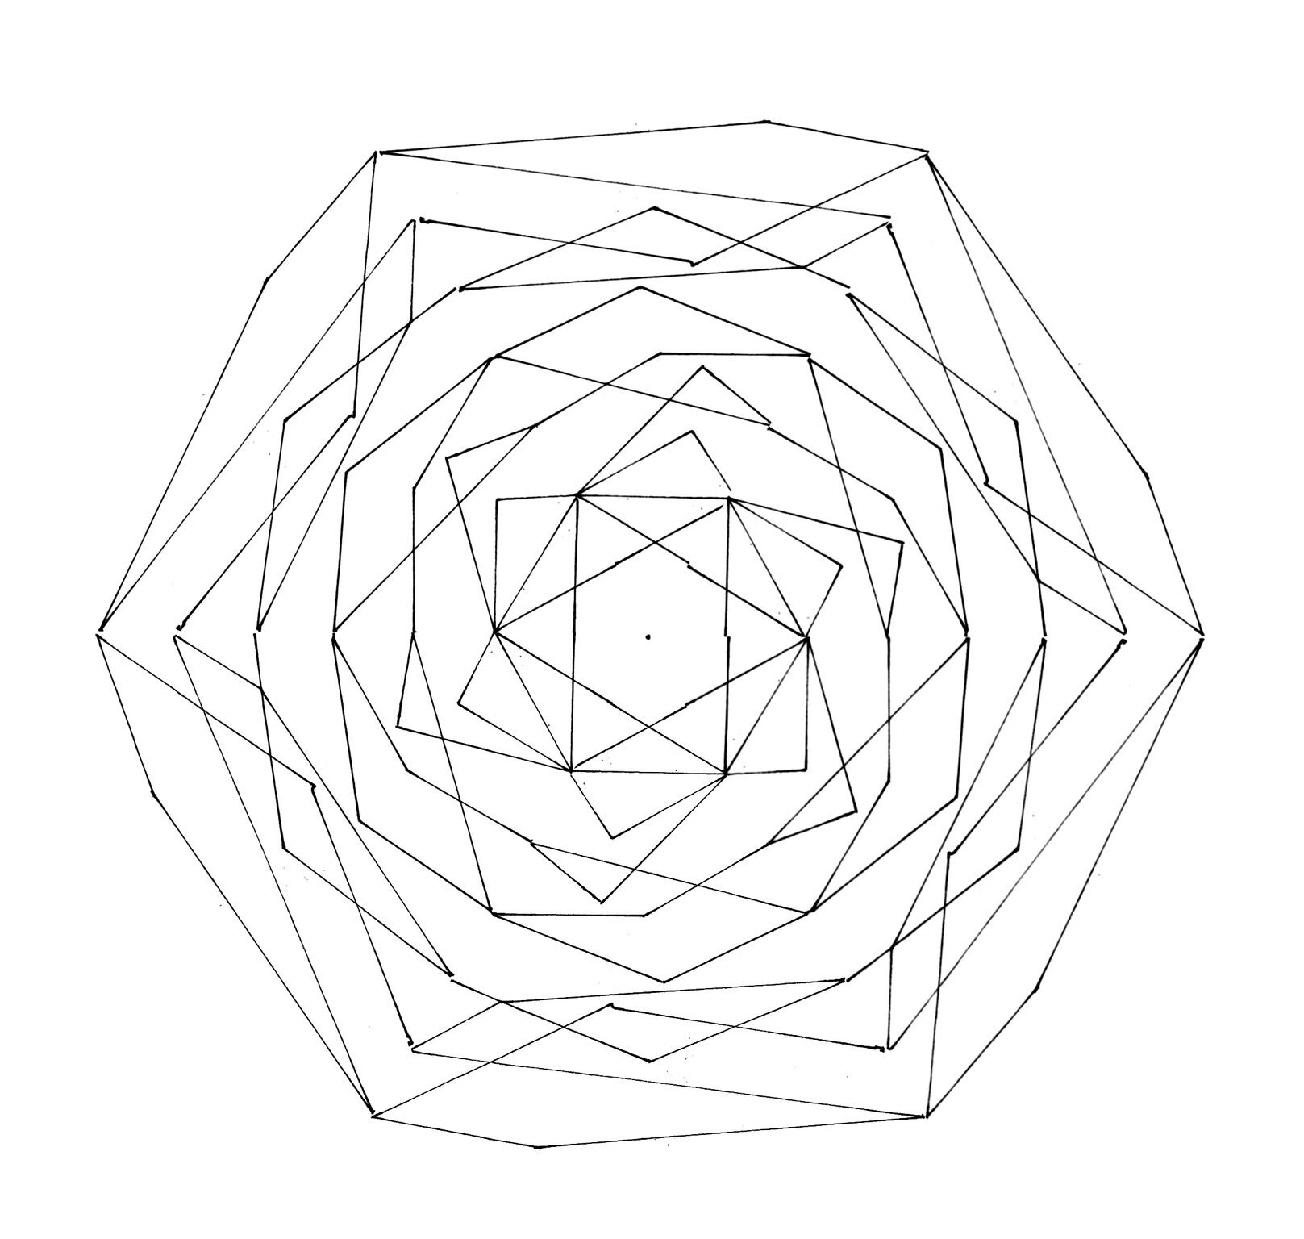

Slide 11
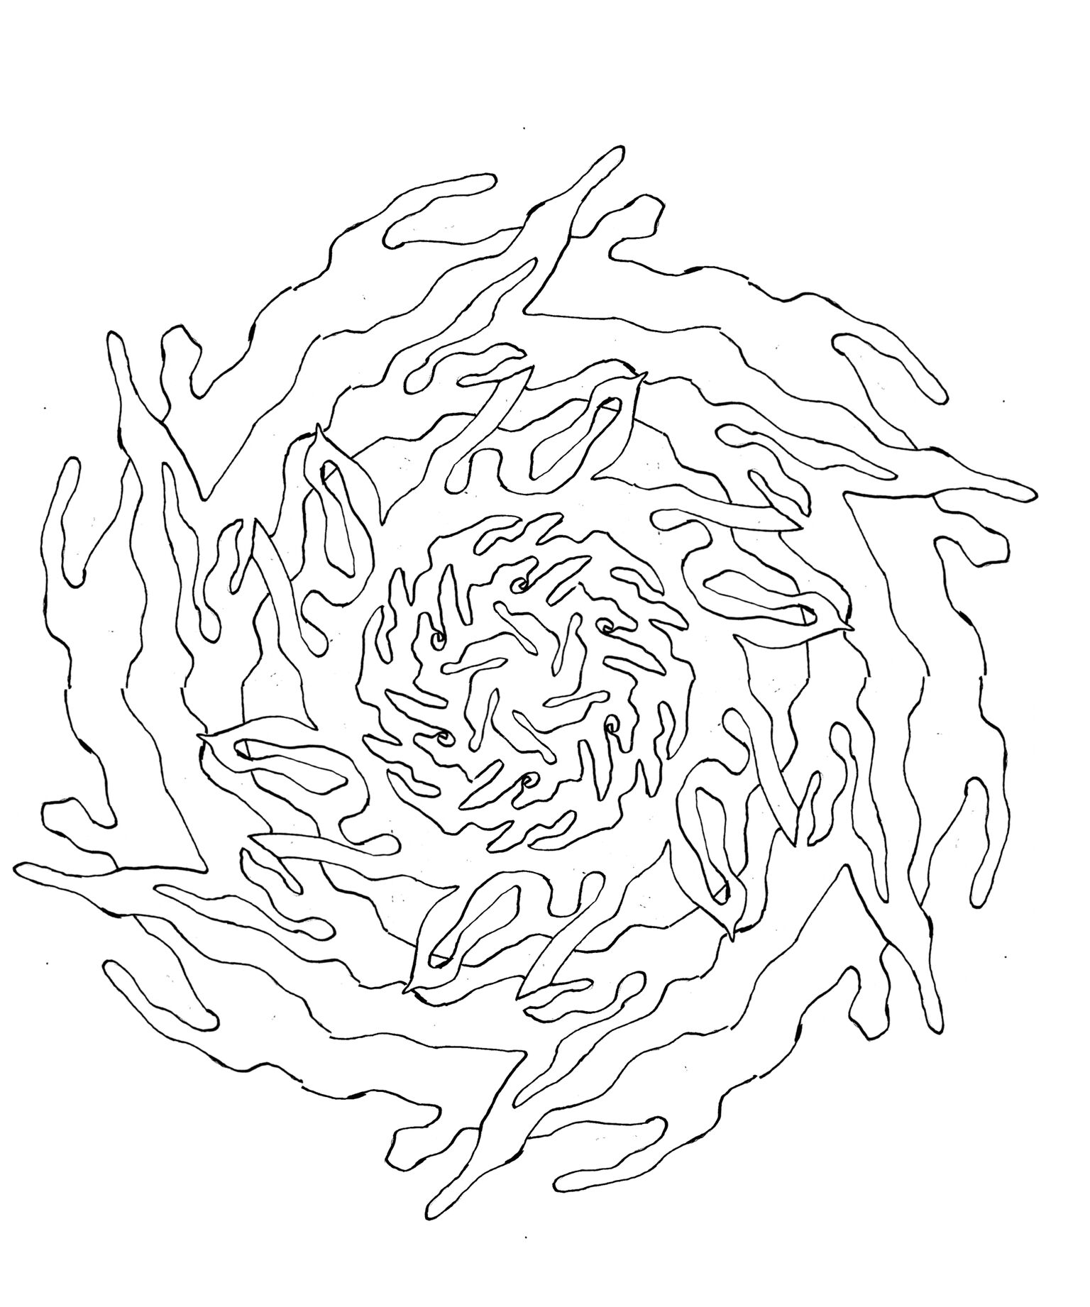

Slide 12
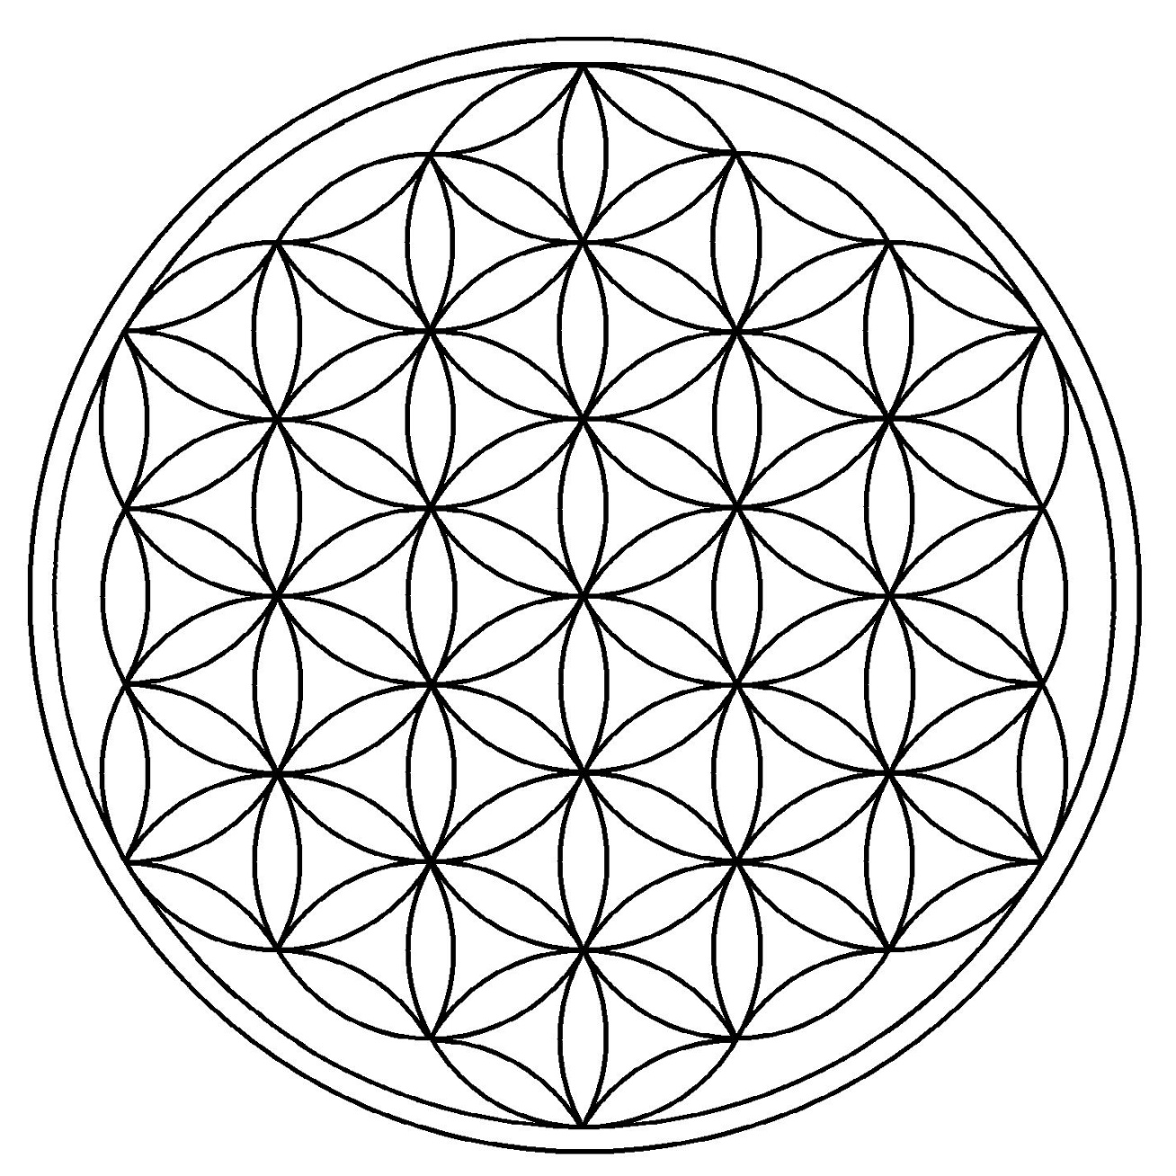

Slide 13
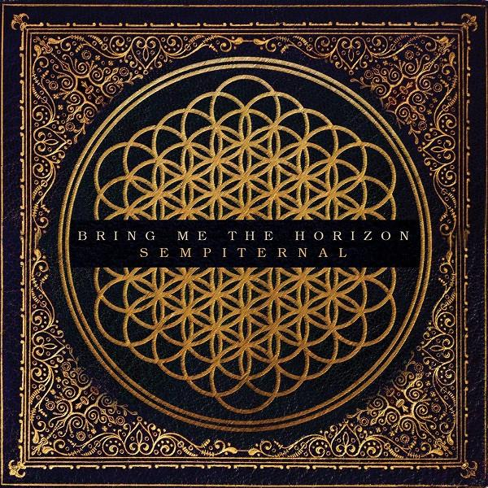
Aplicacions de les mandales al disseny

Slide 15
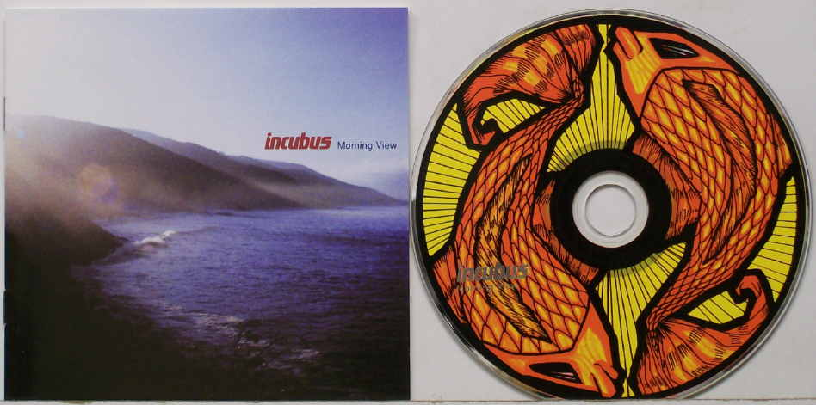

Slide 18
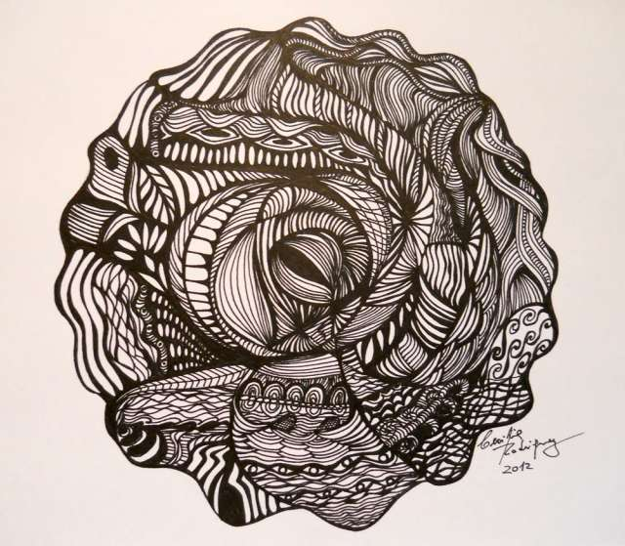

Slide 19
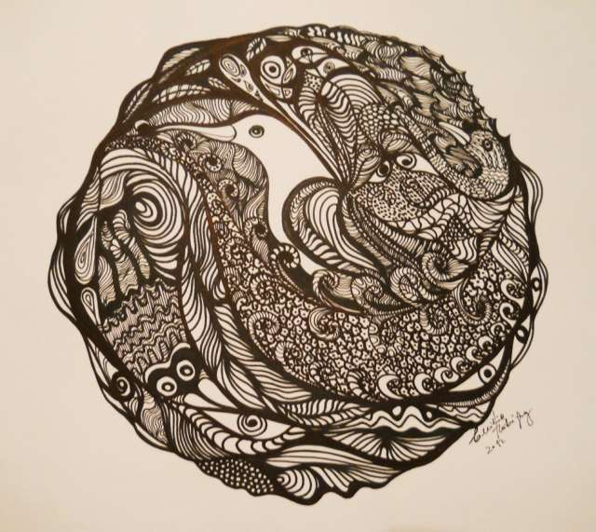

Slide 20
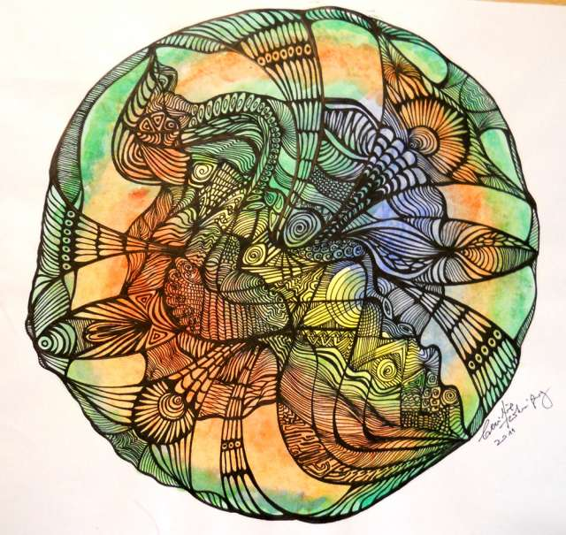

Slide 21
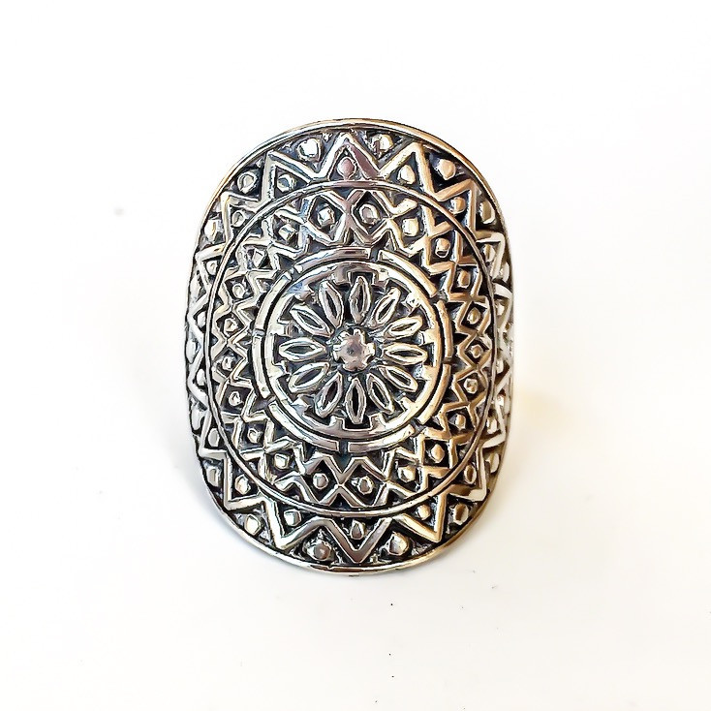

Slide 22
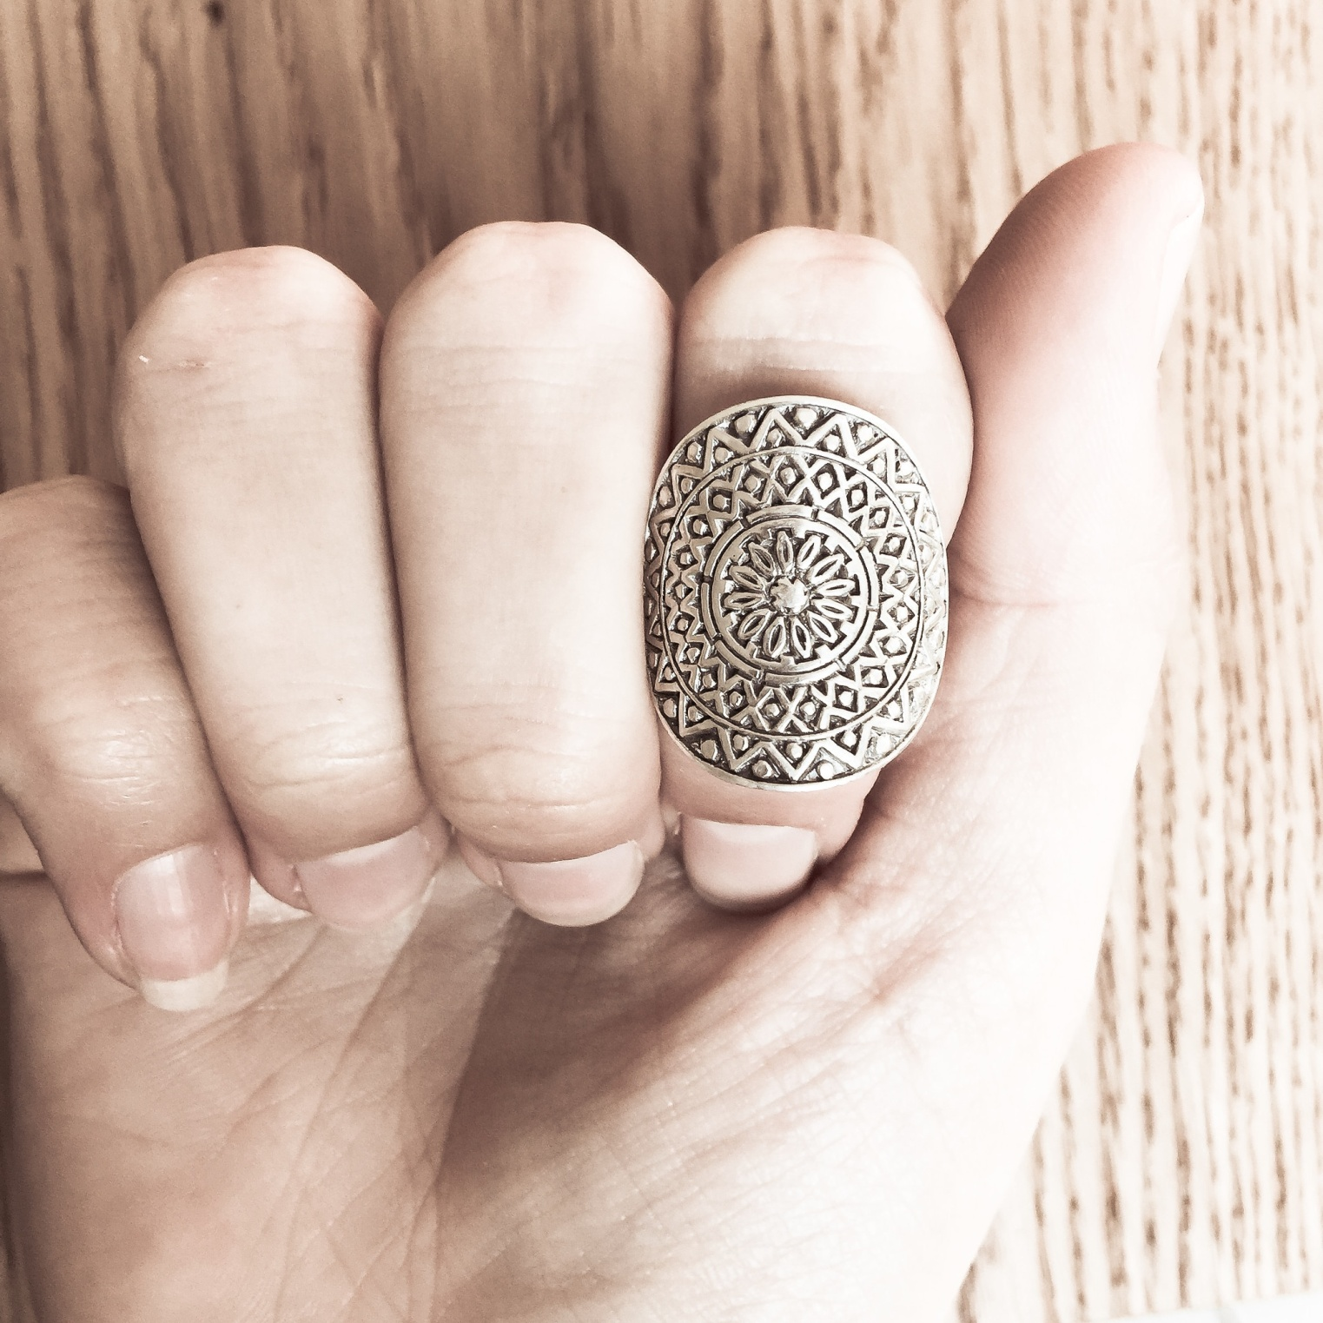

Slide 23
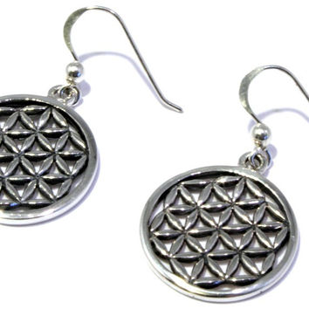

Slide 24
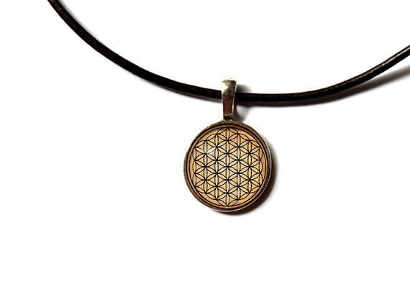

Slide 25
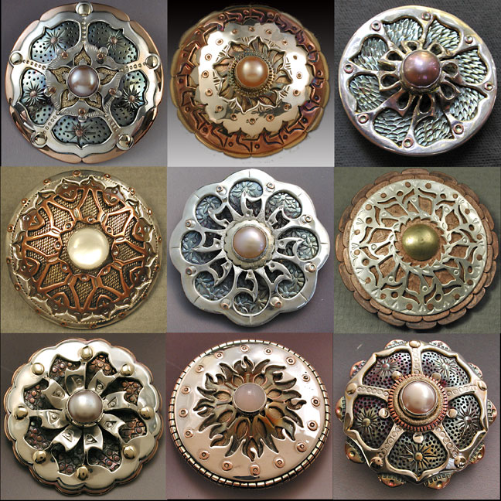

Slide 26
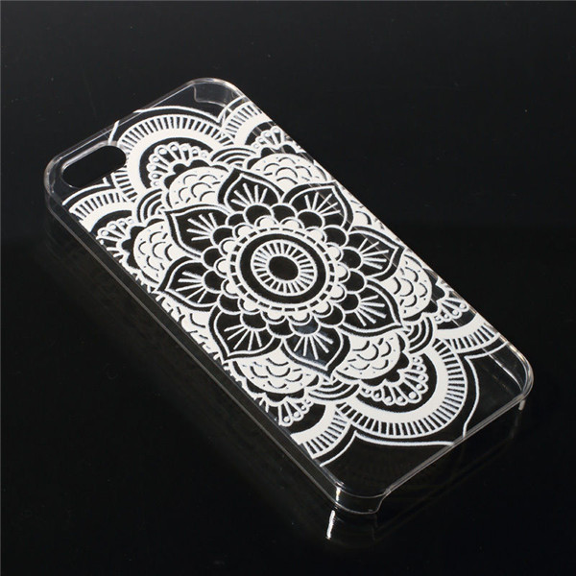

Slide 27
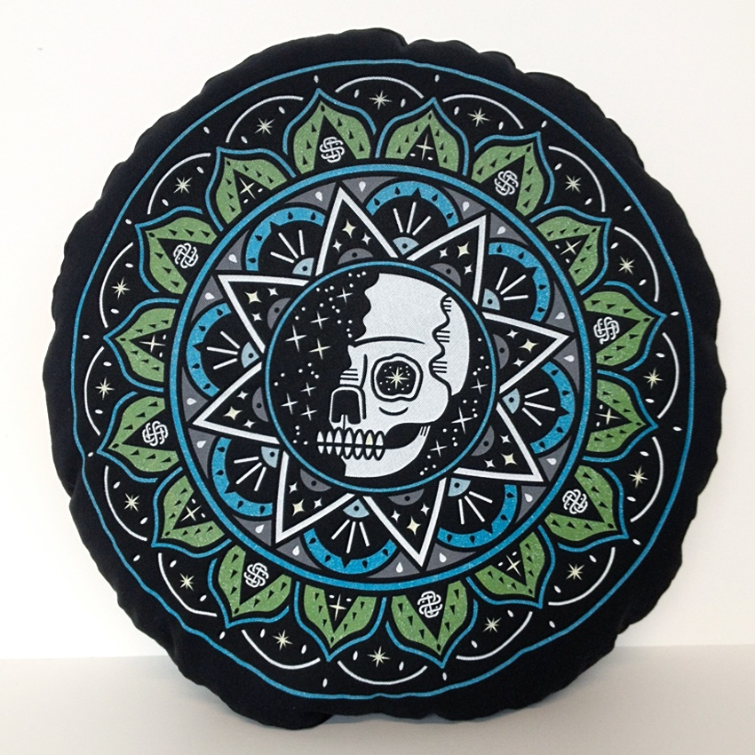

Slide 28
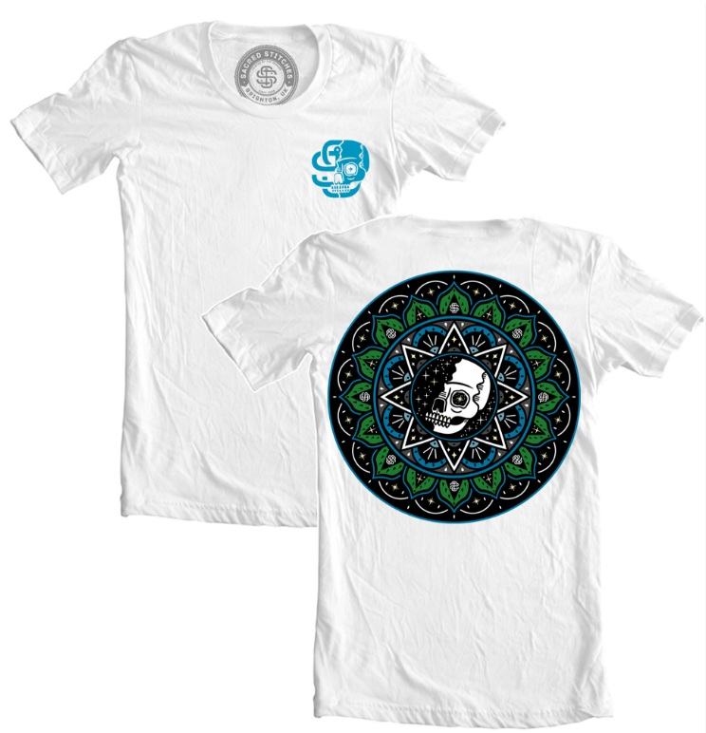

Slide 29
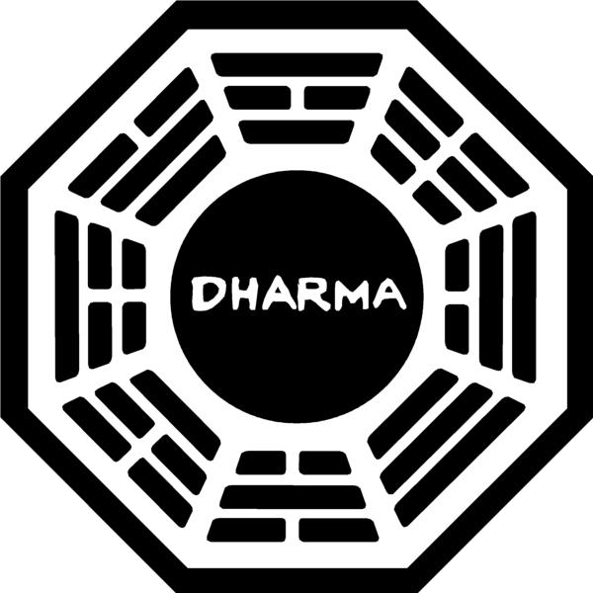

Slide 30
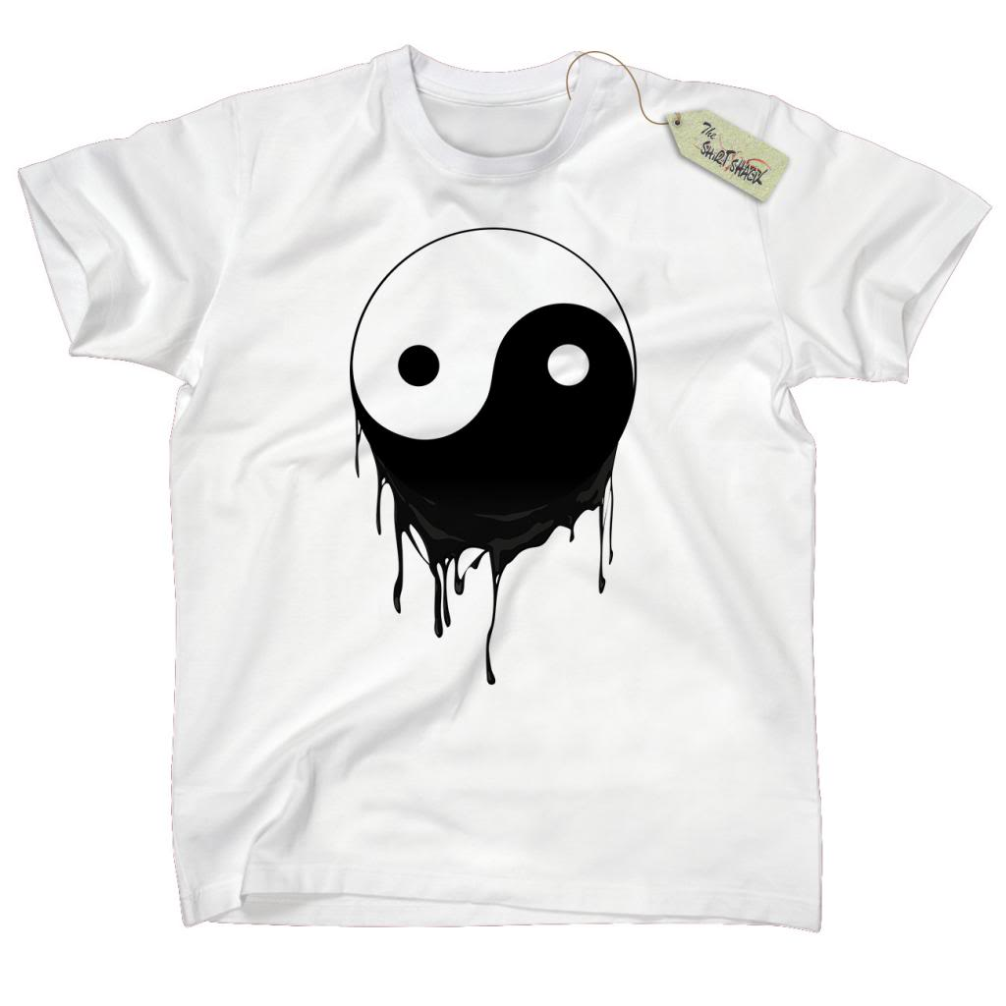

Slide 31
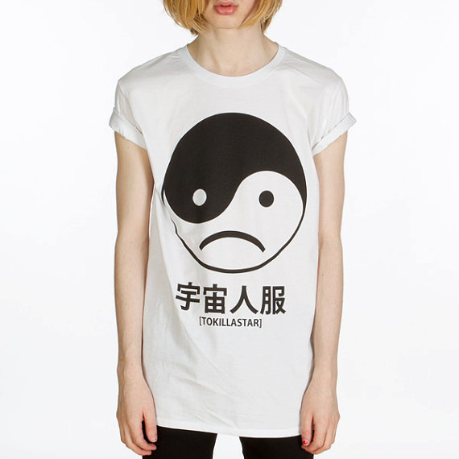

Slide 32
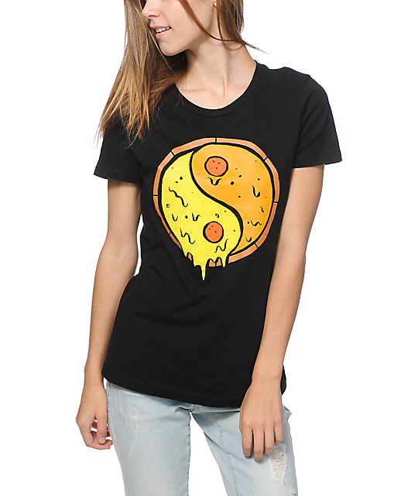

Slide 33
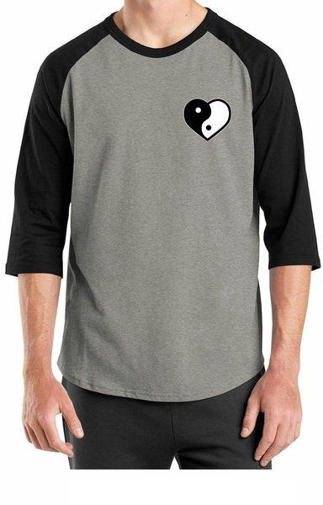

Slide 34
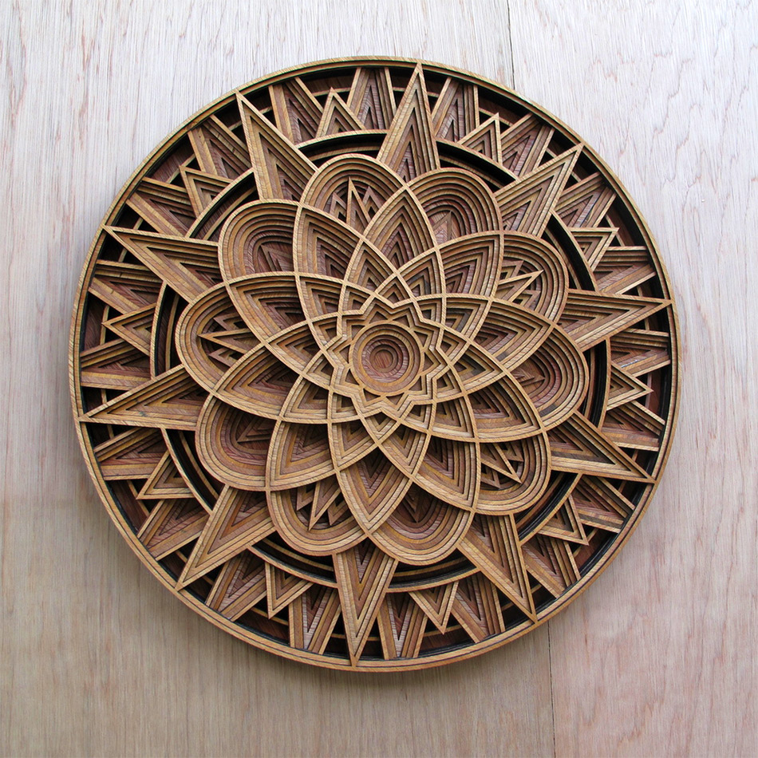

Slide 35
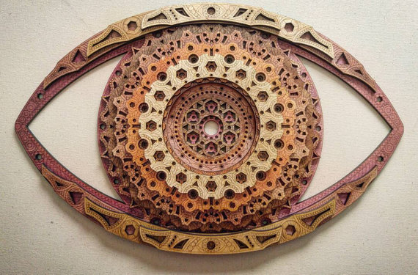

Slide 36
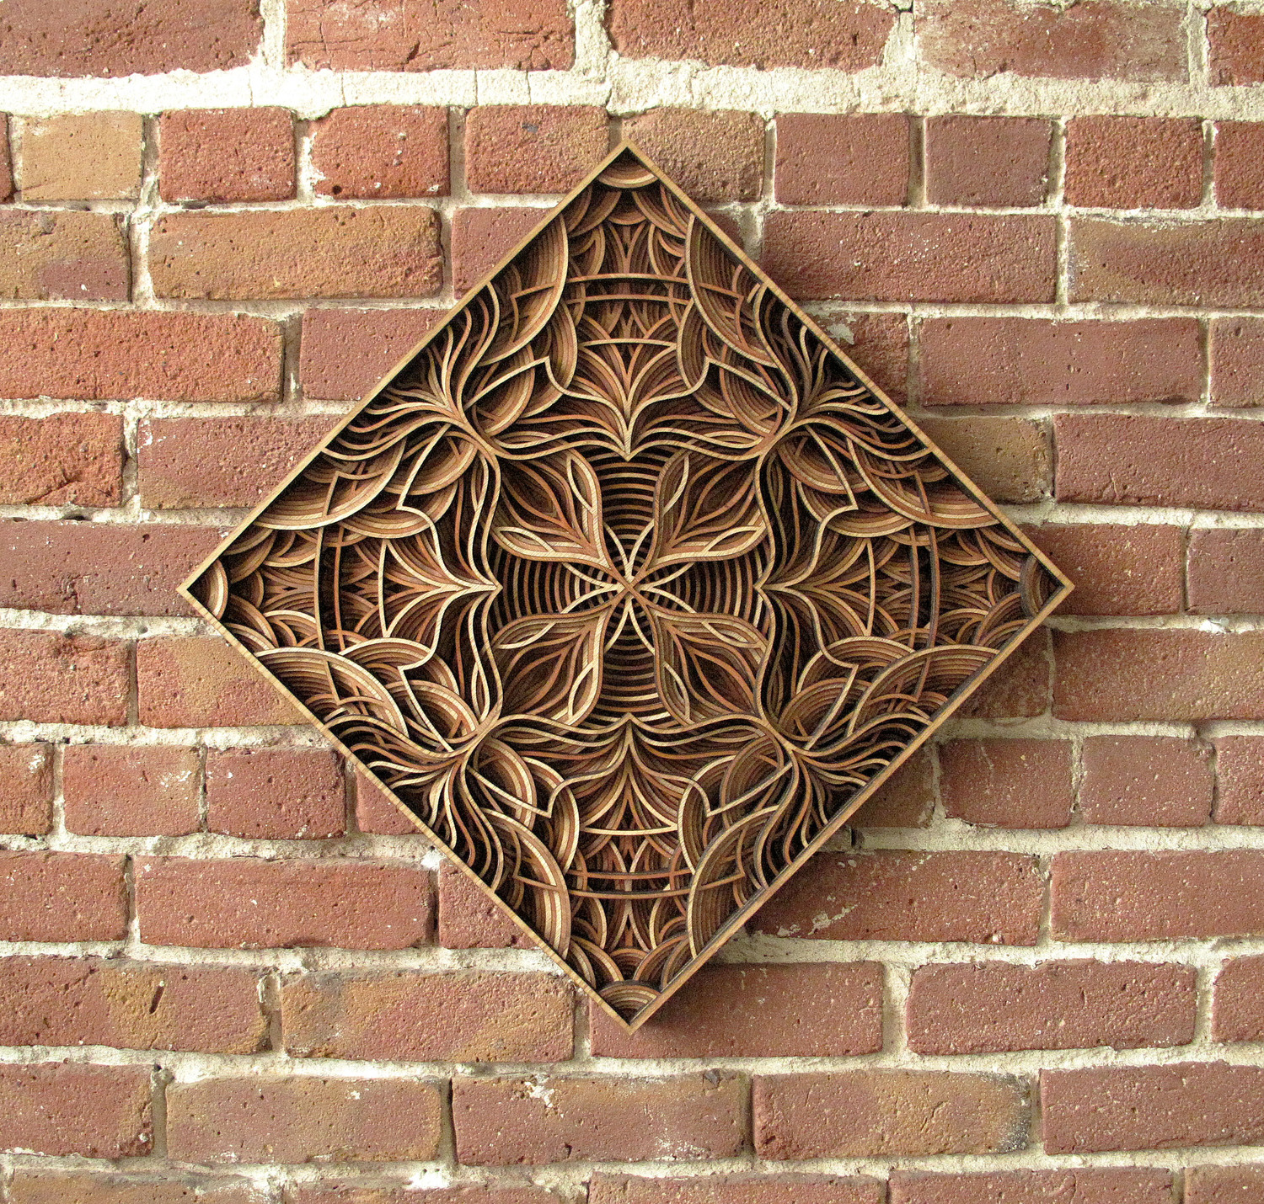

Slide 37
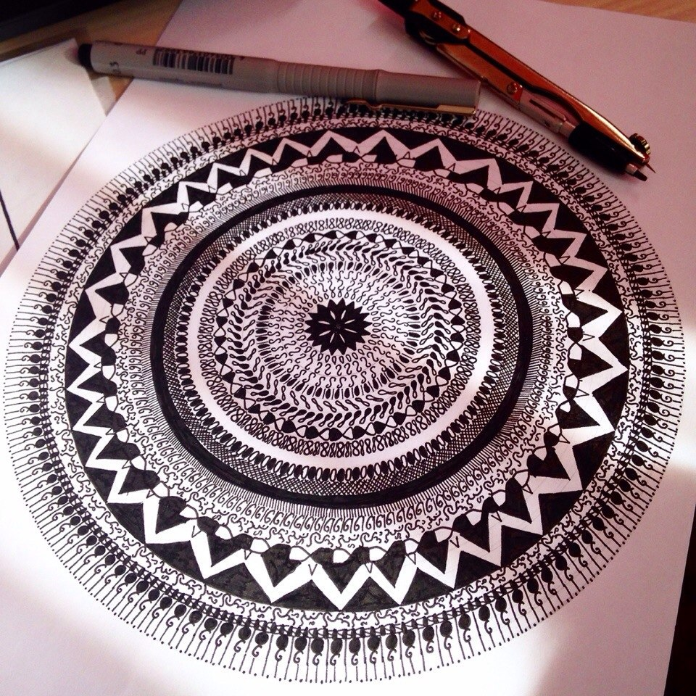
Activitat

Slide 38
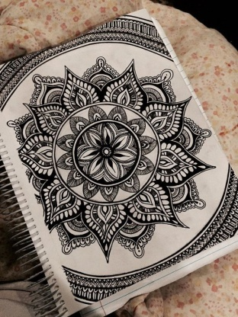
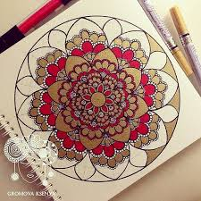
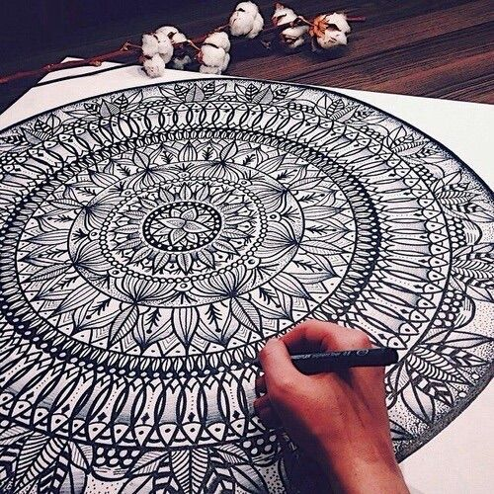
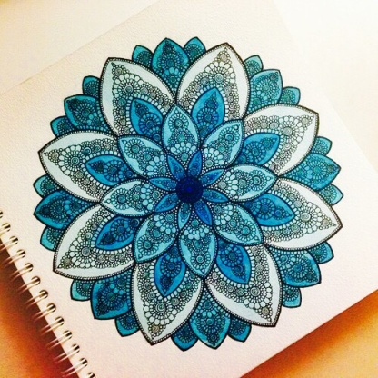
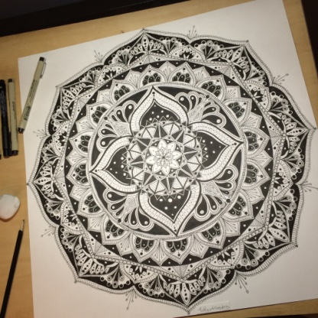
Realització lliure del vostre propi mandala. Ha de representar/contenir:
- El vostre estat d’ànim, personalitat, inquietuds, etc. Visualitzar diapositiva 3: Com podem fer un mandala ? Formes i colors.
-Els coneixements de geometria plana adquirits durant el desenvolupament d’aquesta unitat didàctica utilitzant els instruments propis del dibuix tècnic (Regle, compàs, escaire i cartabó).

Slide 39
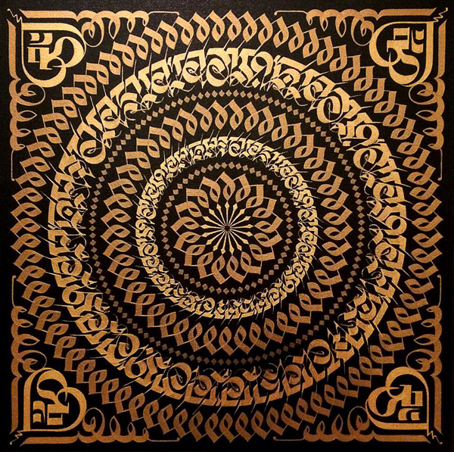
https://www.youtube.com/channel/UCjs3b29dIKuC5s0msqoPEUg

Slide 40
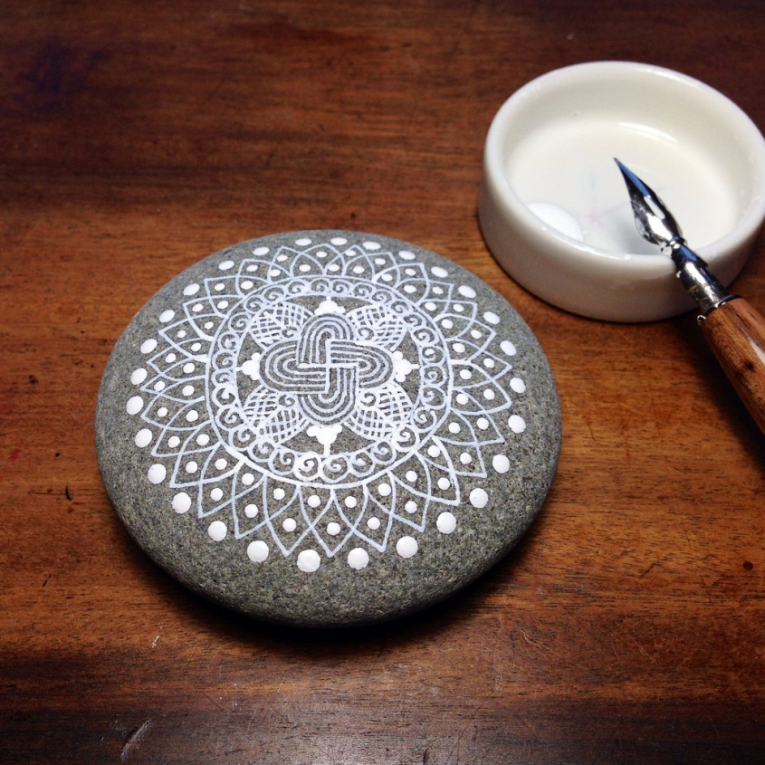
Activitat Opcional
Mandales en pedra (‘Pebble mandalas’ )
https://www.youtube.com/watch?v=k7u7O5dkoxA

Slide 41
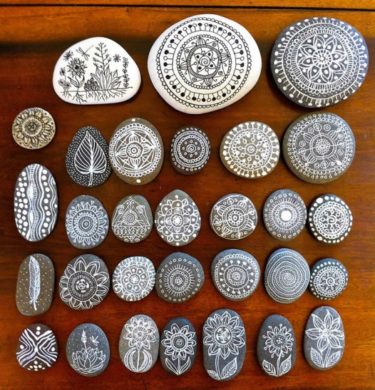
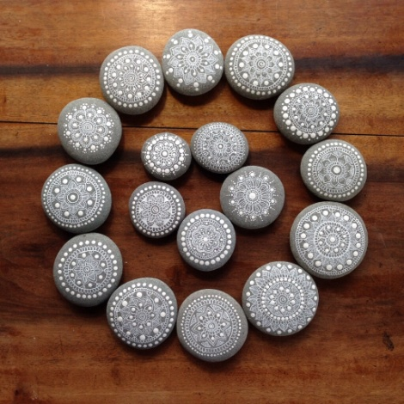
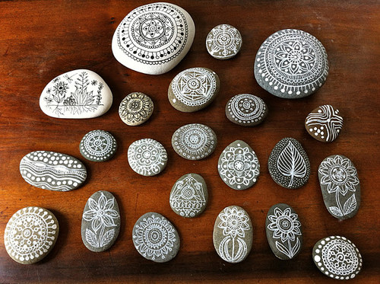
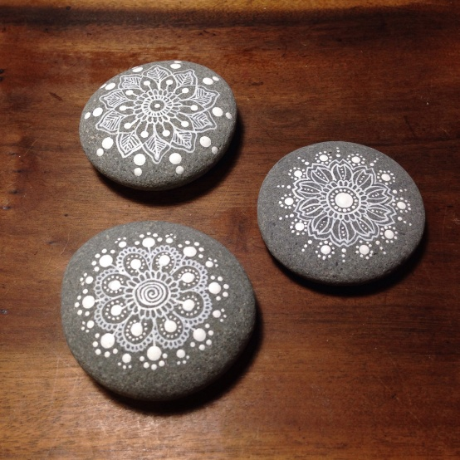
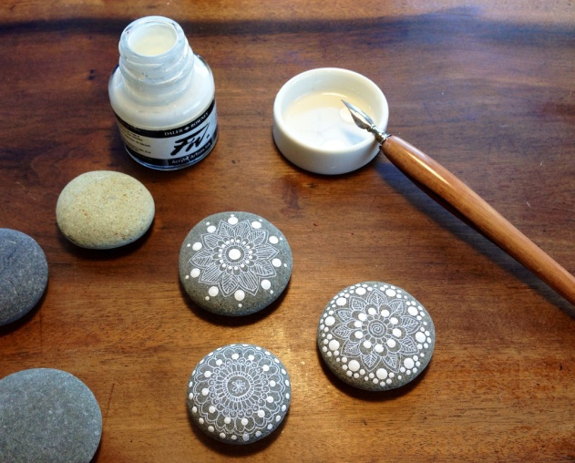
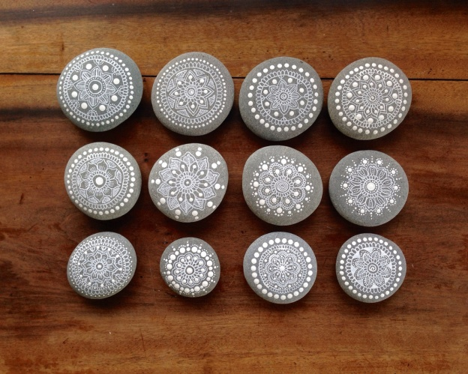
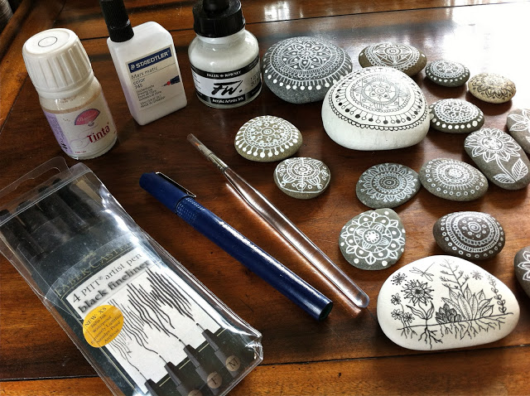
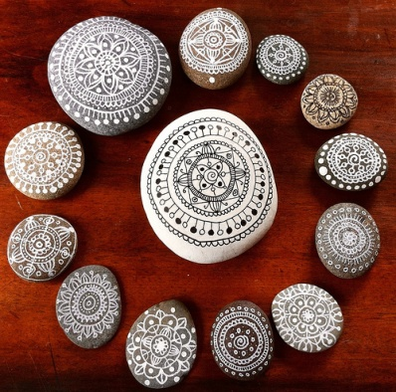

Slide 42
·Música relaxant:
https://www.youtube.com/watch?v=BuzrLx-fRco
https://www.youtube.com/watch?v=zSZVonXN-VA

